Slide 1
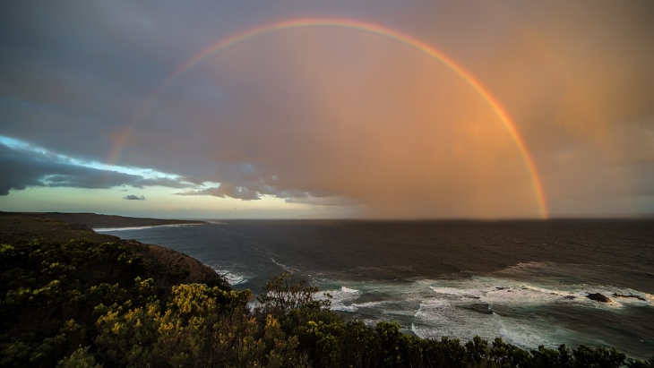
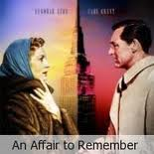
TARDE DEMAIS
PARA ESQUECER
Trata-se do filme e trilha sonora produzido em 1957.
Retrata a intensa história de amor nesse famoso longa-metragem, estrelados por Cary Grant e Deborah Kerr, que fazem o par romântico nessa história.
AVANÇO AUTOMÁTICO

Slide 2

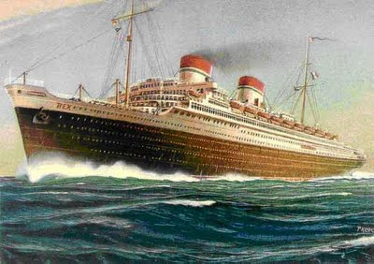
Ambos se conhecem em um transatlântico e apaixonam-se loucamente. Embora estejam comprometidos com outra pessoa, eles concordam em resolver os problemas com os seus parceiros e para logo se encontrarem seis meses depois no mais alto edifício da época de Nova York, o Empire State Building, caso continuassem sentindo o mesmo amor um pelo outro.
Mas um cruel acidente impede o encontro e o futuro do casal toma um rumo emocionante e incerto, onde a esperança assistiu de camarote os rumos da vida de cada um, retratando assim, uma história de amor para sempre ser lembrada pelos amantes do cinema, quando ainda existia essas grandes produções que ficaram no passado como o amor dos protagonistas do filme.

Slide 3
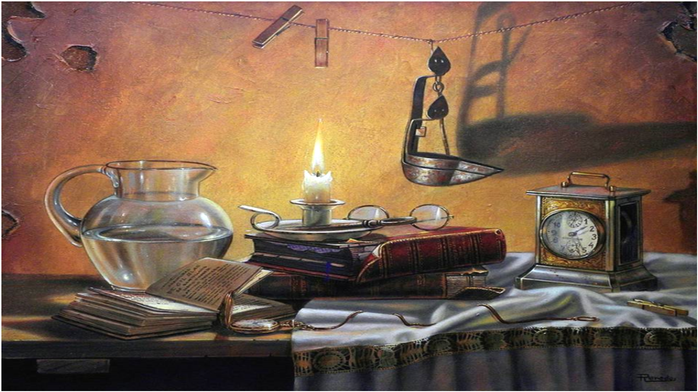
A esperança é um lenitivo confortador daqueles que almejam e aguardam a realização de algum ideal.
Todos depositam na esperança até mesmo os mais pessimistas, os seus anseios de ventura, de saúde e de riqueza. Assim é que o náufrago tem esperança de ser salvo; o enfermo, de se curar; o pobre de enriquecer; o condenado, de ser perdoado.
Se não houvesse a esperança como seria cruciante e intolerável suportar as agruras que a vida nos impõe.
Felizmente, porem, existe esta palavra mágica que, em todas as camadas sociais e em todas as circunstâncias, serve para suavizar os nossos infortúnios, permitindo-nos crer e, consequentemente aguardar um futuro melhor e venturoso, muito embora, lamentavelmente, na quase totalidade das vezes, não passe de um mero sonho irrealizável...

Slide 4
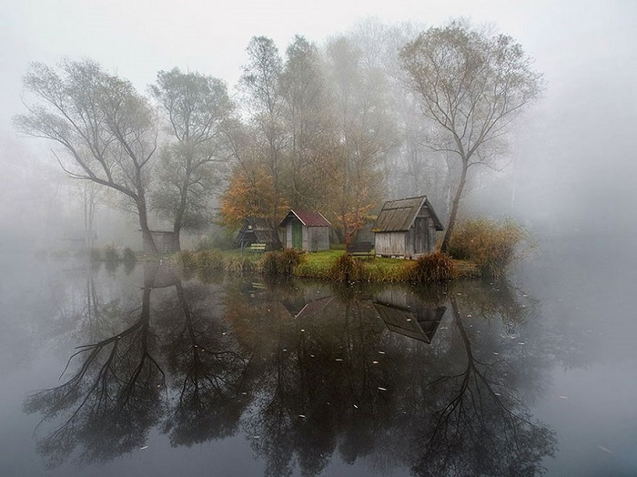
Alguém, cujo nome não me recordo, disse que a esperança de cada um só se extingue momentos após a sua morte.
Talvez por isso é que, enquanto existir uma réstia de vida em algum ente que raciocine, ainda há esperança, porque esta, embora abstrata, contudo, não deixa de ser uma partícula integrante do nosso EU.
Entre racionais não há vida sem esperança.
Tenhamos, pois, Fé na Esperança, para que possamos obter a Caridade da obtenção daquilo que almejamos, principalmente quando o nosso desejo é puro, sincero e bom.

Slide 5


CRIAÇÃO E FORMATAÇÃO
TONINHO VENDRAMINI
Arte Final
Acervo Pessoal & Internet
Músicas
Acompanhamento
An Affair to Remember
Orquestrado
Encerramento
Autumn Leaves
Interpretação: Pat Boone
ACESSE MEUS ESPAÇOS CULTURAIS E TORNE-SE MEU SEGUIDOR
http://vendraminiletras.blogspot.com/
www.sergrasan.com/toninhovendraminislides/
PARTICIPAÇÕES:
    ASSOCIAÇÃO DOS POETAS E ESCRITORES DE JUNDIAÍ E REGIÃO
ACADEMIA NACIONAL DE LETRAS DO PORTAL DO POETA BRASILEIRO
ACADEMICO 28

